Slide 1
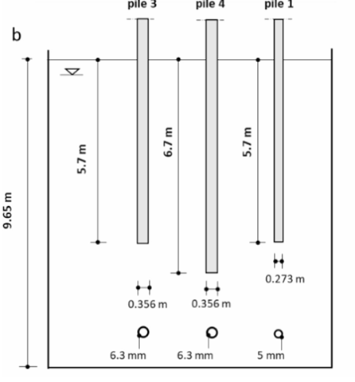
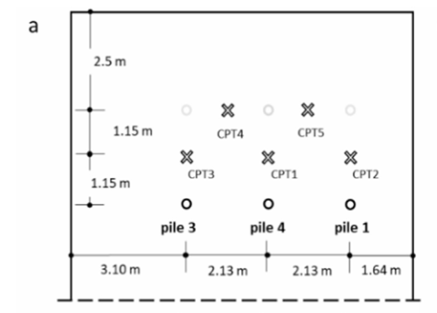
https://doi.org/10.1016/j.sandf.2024.101376
Hajime Matsumoto
A simple continuum approach to predict the drained pull-out response of piles for offshore wind turbines
洋上風力タービン用杭のドレイン引き抜き応答予測のための単純な連続体アプローチ
Riccardo Zabattaª, Laura Govoniª, Aligi Foglia^{b}, Alessio Mentaniª,
a)ボローニャ大学，b)ノルウェー地盤工学研究所
概要
打ち込み杭上のジャケット・プラットフォームは、中間水深で洋上風力を利用するために一般的に採用されている
ジャケット支持型洋上風力タービンの杭基礎の応答を予測するための連続体アプローチの紹介
このアプローチ方法は試験データから容易に得ることの出来るデータを使い効果の保証をすることを目的とする
手法・結果
本研究で紹介された解析手法は，実装が容易で，計算が容易で，短時間で運用すゆことが出来る
実験で得られた結果と解析で得られて結果は近い結果を示した
この手法では自然堆積物中においての解析では実験値とのバラつきが生じた
コメント
この手法を実務で適用するにはまだまだ時間がかかる

